Slide 1
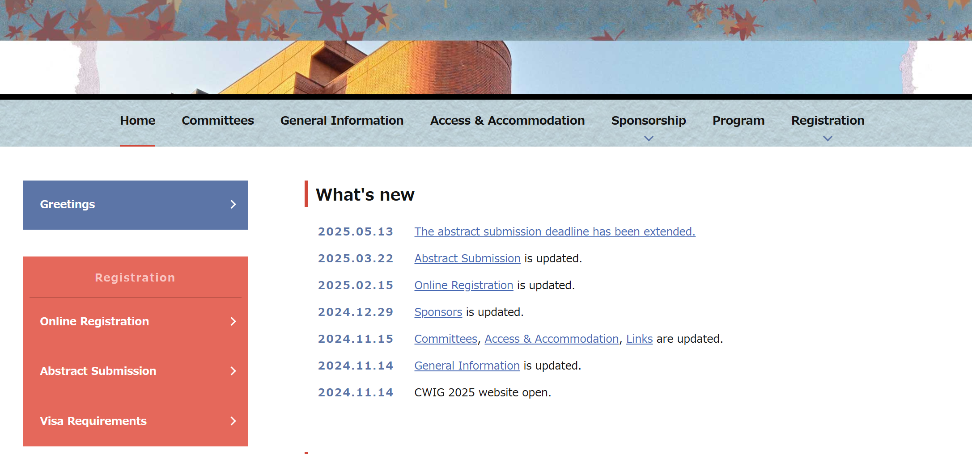
CWIG2025参加登録方法について
日本人の先生方はVirtual（オンライン）の料金で、現地にご参加もしていただけます。
HPから通常の参加登録をしていただき、Virtual 45,000円を選択してご登録ください。
Online Registration から参加登録ページへお進みください。

Slide 2
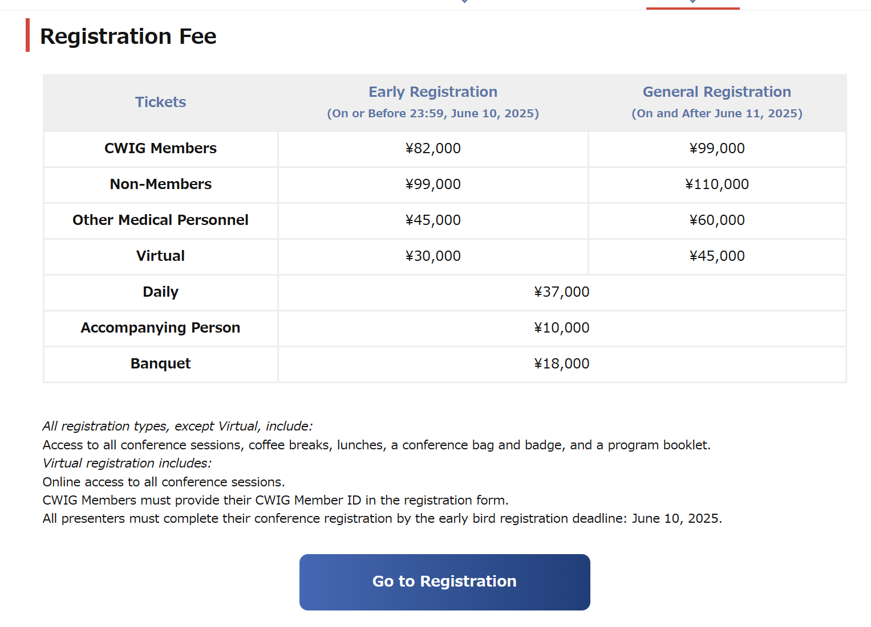
こちらをクリックすると
参加登録システムに移動します

Slide 3
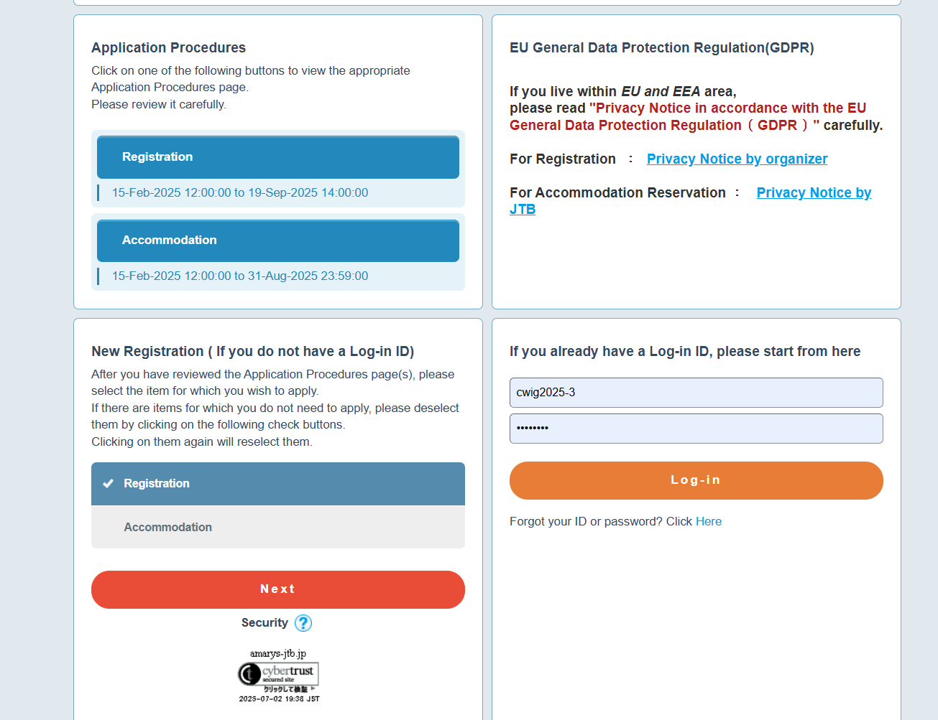
新規参加登録は「Registration」
を選択して、「Next」をクリックして
入力画面に進んでください

Slide 4
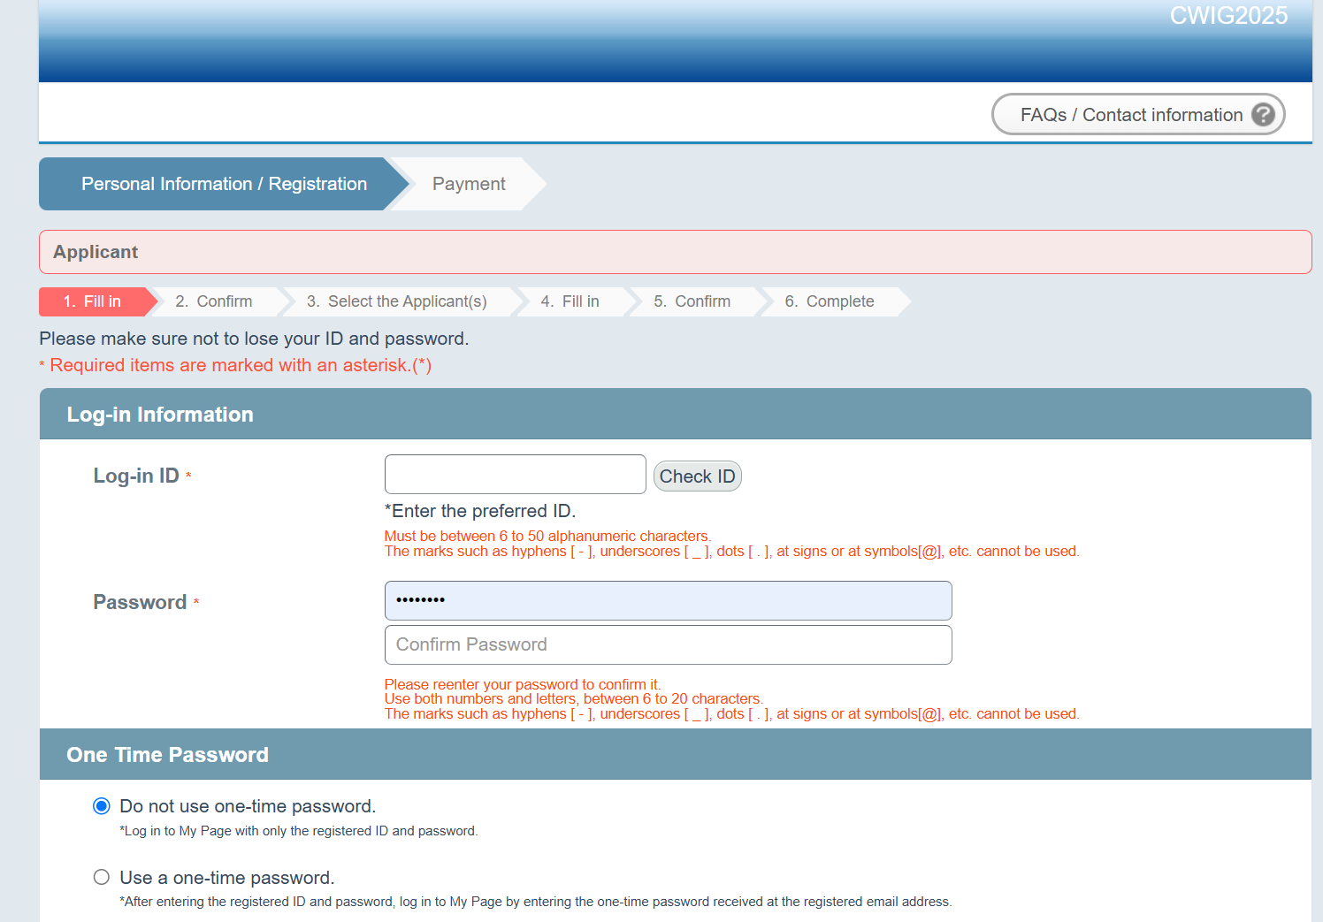
Log-in IDはご自身で設定をしてください。
6～50のアルファベットで設定してください
ハイフン「ー」やドット「.」「＠」などの特殊文字は使用できません
Passwordもご自身で設定をしてください。
6～20の英数字とアルファベットで設定してください
ハイフン「ー」やドット「.」「＠」などの特殊文字は使用できません
ワンタイムパスワードを使用した2段階認証が不要な場合は、こちらを選択してください。
あとは項目に沿って必要な情報を入力してください

Slide 5
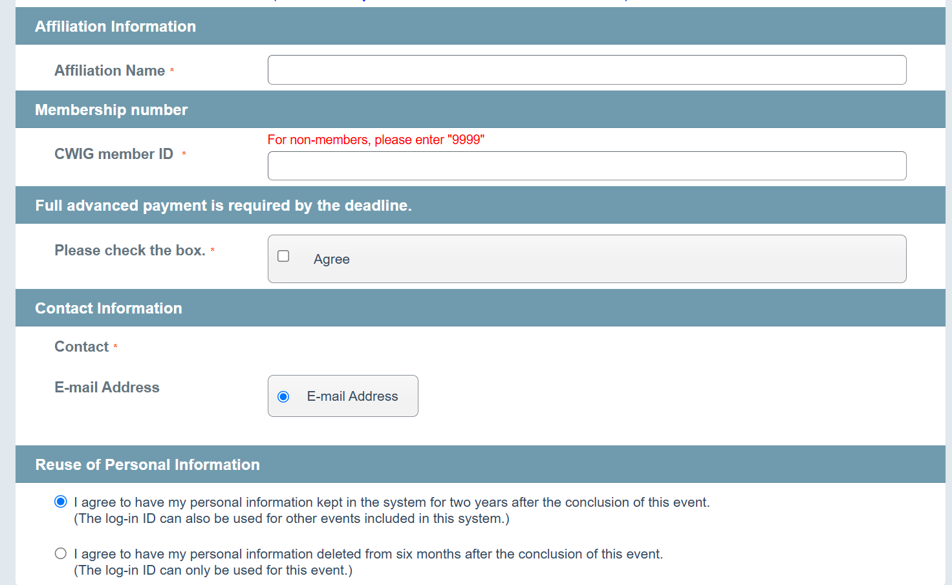
CWIG メンバーでない場合は「9999」
と入力をしてください。

Slide 6
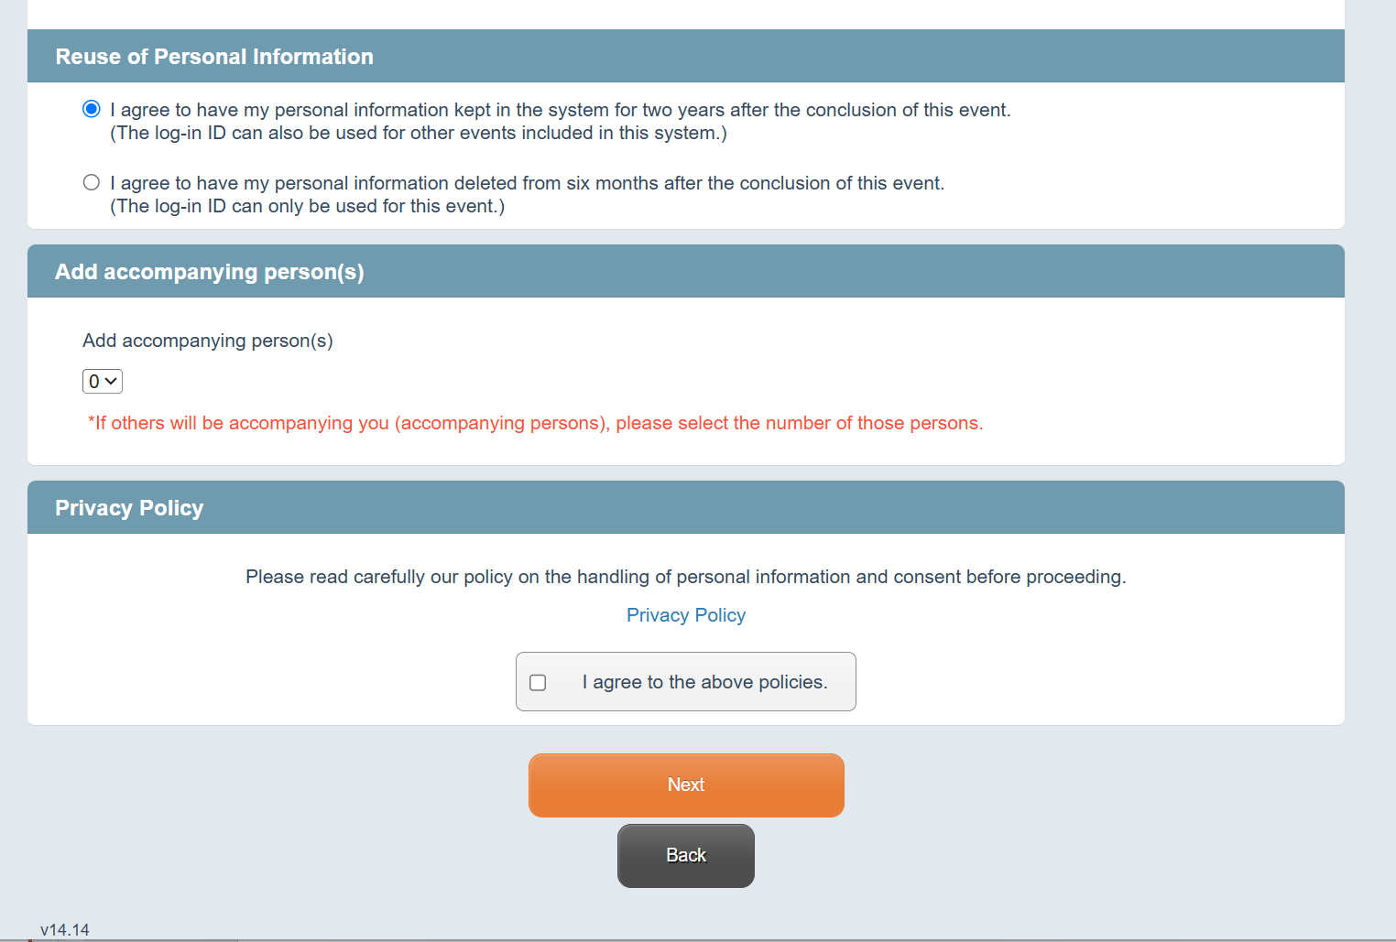
同伴者の登録をされる場合は、こちらに同伴者の人数を入力してください。
入力が済んだら、Privacy Policyに同意をして
Nextで登録内容のご確認をお願いします。

Slide 7
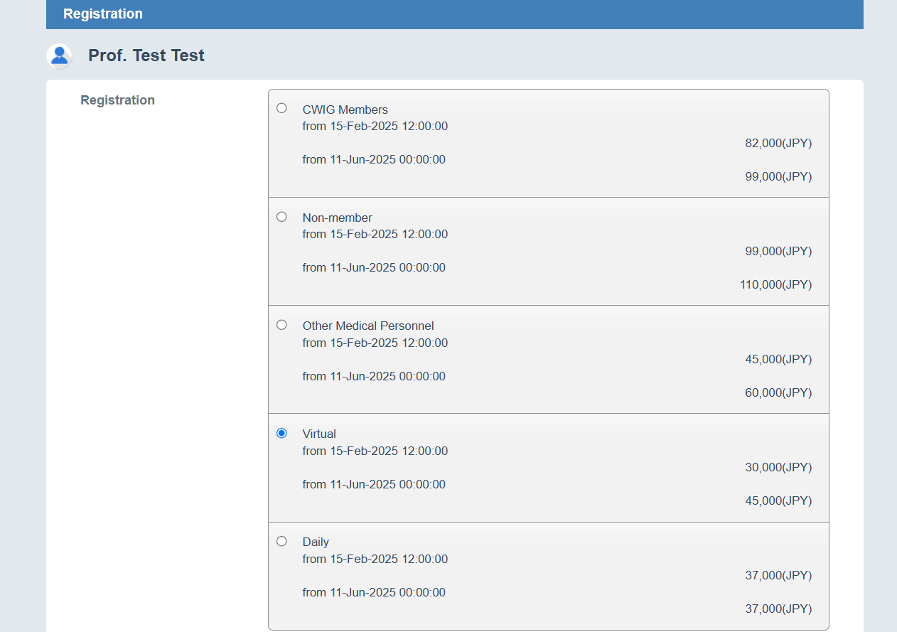
参加者の情報入力と確認が終了すると
参加者区分の選択ページになります。
Virtualを選択してください

Slide 8
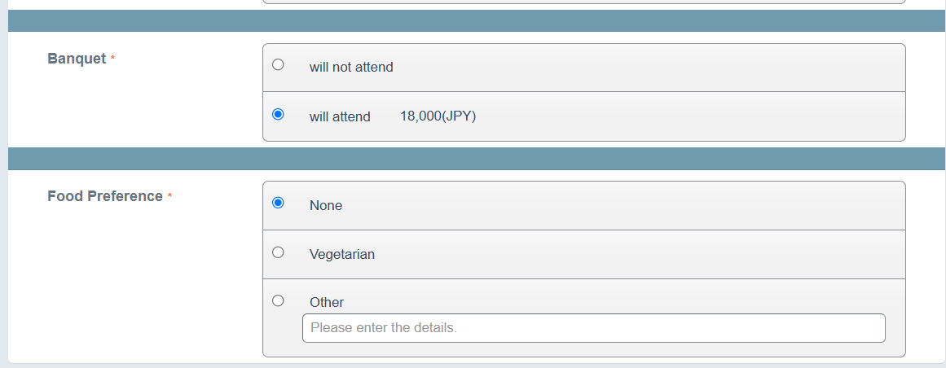

すべての入力が済んだら
Nextを押していただき、確認ページ進んでください

Slide 9
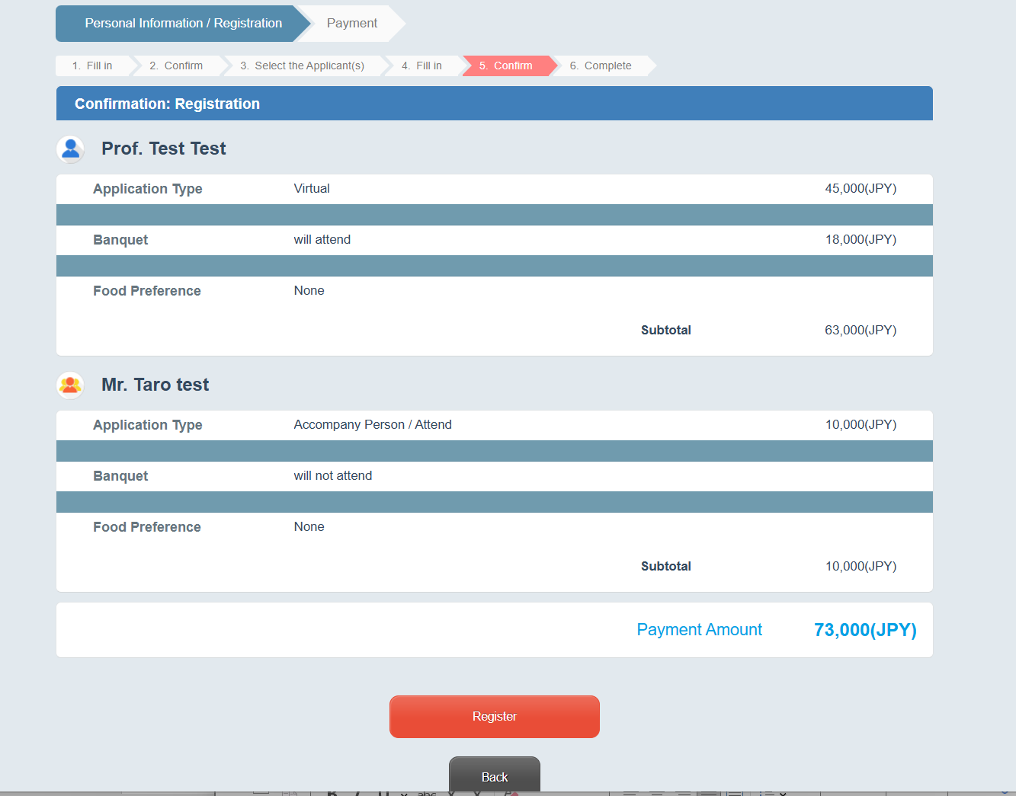
入力内容に問題が無いようでしたら、
Registerをクリックしてください

Slide 10
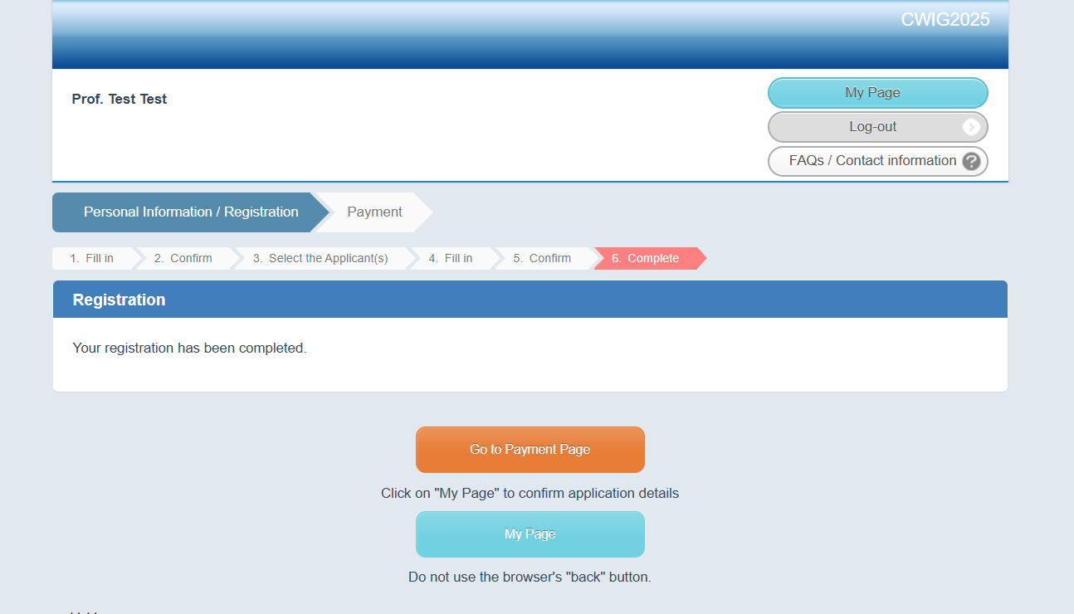
そのままお支払いに進む場合は
Go to Payment Page を押してお進みください。

